Slide 1

IT - Shop
UNIVERZITET U SARAJEVU ELEKTROTEHNIČKI FAKULTET SARAJEVO
Tim: HeritageDev
-Adnan Hrnjić
-Ademir Havić
-Salem Suljkanović

Slide 2
Opis projekta
IT-Shop je kompanija koja se bavi prodajom i servisom računara i računarske opreme.

Slide 3
Akteri u sistemu
Direktor
Supervizor
Servis
Prodavač
Monter
Korisnik

Slide 4
Funkcionalni zahtjevi
Korisnik:
Pregled ponude
Mogućnost narudžbe nedostupnog proizvoda
Zahtjev za palaćanje na rate
Servisiranje proizvoda
Prodavač:
Pregled dostupnih proizvoda
Pristup bazi podataka proizvoda
Ažuriranje baze podataka proizvoda
Supervizor:
Pristup bazi podataka proizvoda
Pristup servisu
Pristup sistemu za narudžbe
Pregled dokumentacije podnesene od strane korisnika
Servis:
Pristup bazi podataka proizvoda
Pristup bazi podataka kvarova
Direktor:
Pristup svih dijelovima sistema
Pregled statistike vezane za prodaju/narudžbu
Pregled informacija o kompaniji i izmjena istih

Slide 5
Scenariji 1 - Narudžba proizvoda i plaćanje na licu mjesta
Opis: Korisnik bira proizvod, zaključuje narudžbu i plaća obračunati iznos gotovinom
Glavni tok: Završava uspješno izvršenim plaćanjem narudžbe
Preduvjeti: Proizvod se nalazi na stanju u radnji
Posljedice: Uspješno obavljena trgovina
Alternativni tok 1: Proizvod nije na stanju
Alternativni tok 2: Korisnik podnio zahtjev za plaćanje na rate

Slide 6
Scenarij 2. - Dostava uređaja na servis
Opis: Korisnik dostavio uređaj na servis i potpisao predračun o servisiranju
Glavni tok: Završava uspješno izvršenim plaćanjem narudžbe
Posljedice: Uspješno obavljena trgovina
Alternativni tok: Uređaj nije moguće servisirati
Notes:
sale

Slide 7
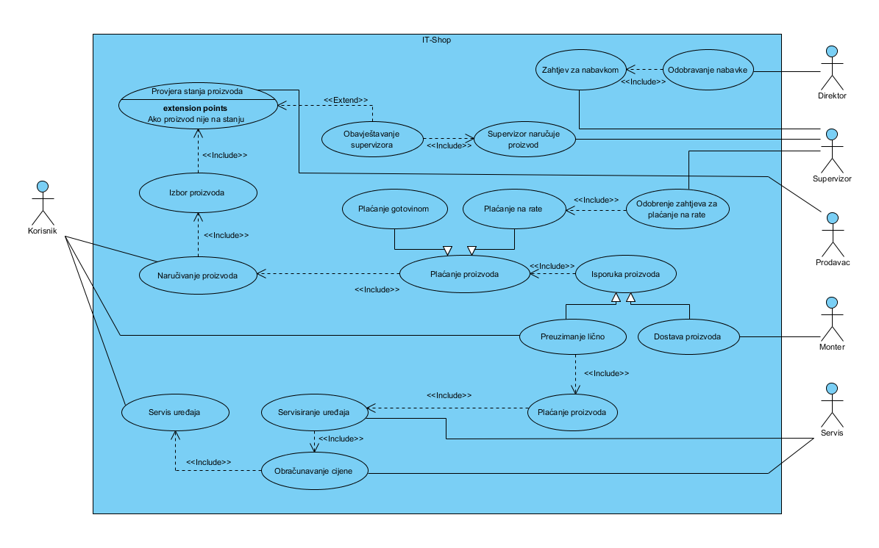
Dijagram slučajeva upotrebe

Slide 8
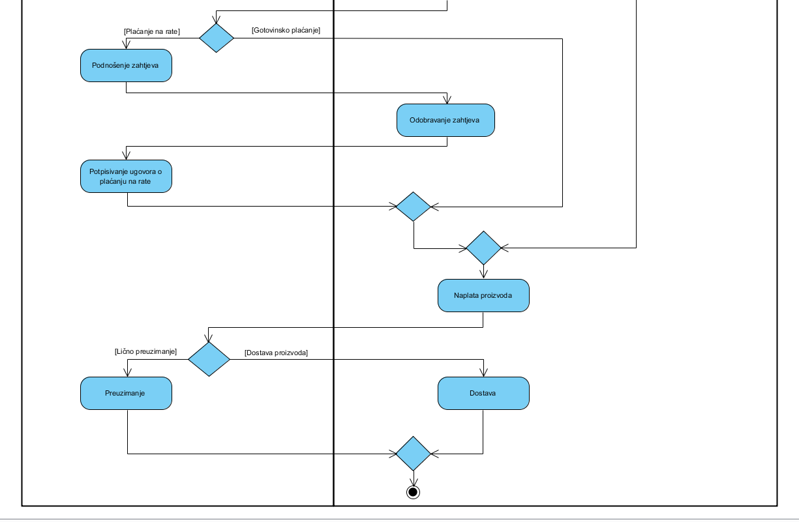
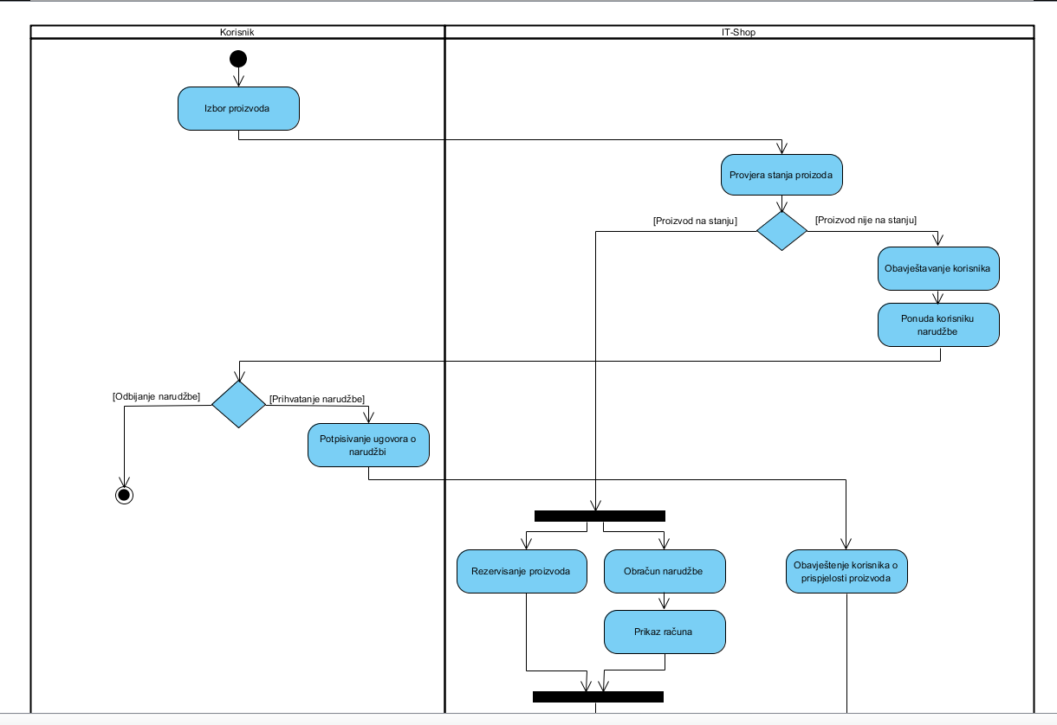
Dijagram aktivnosti (prodaja)

Slide 9
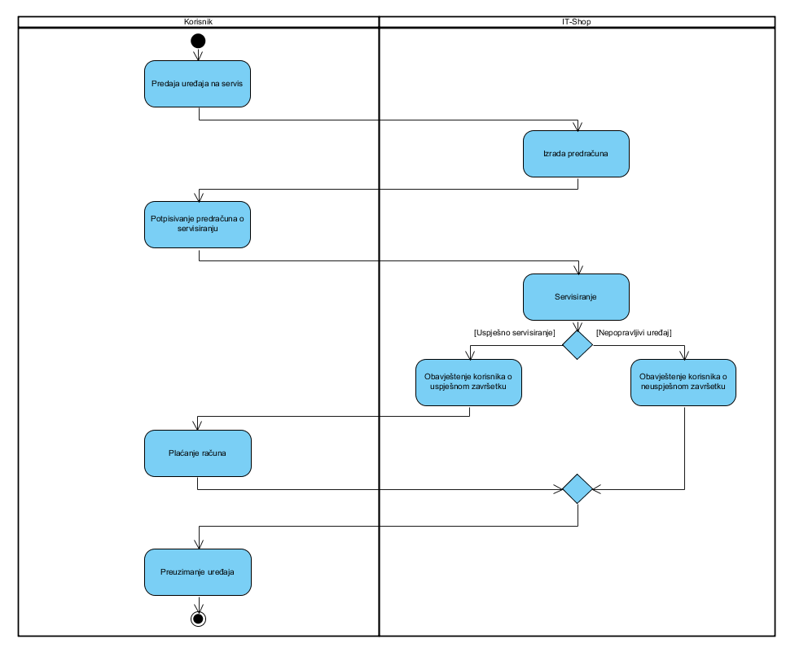
Dijagram aktivnosti (servis)

Slide 10
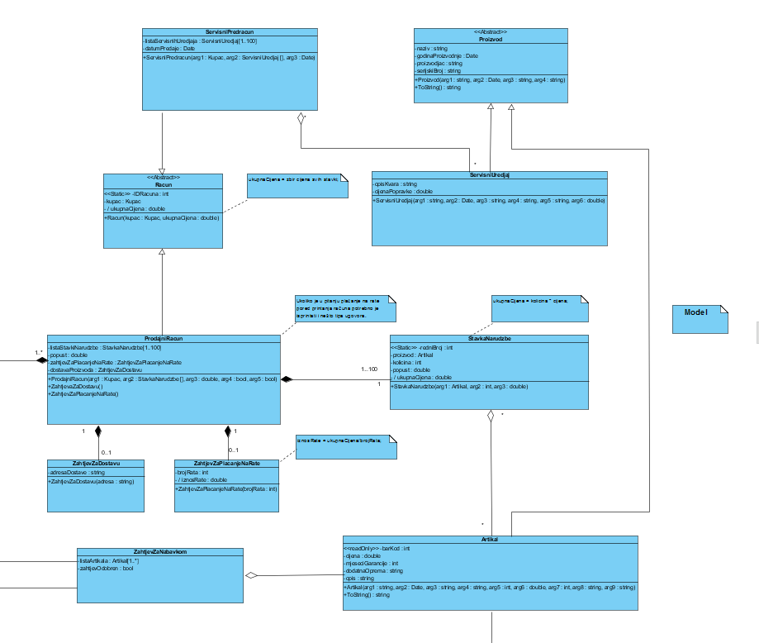
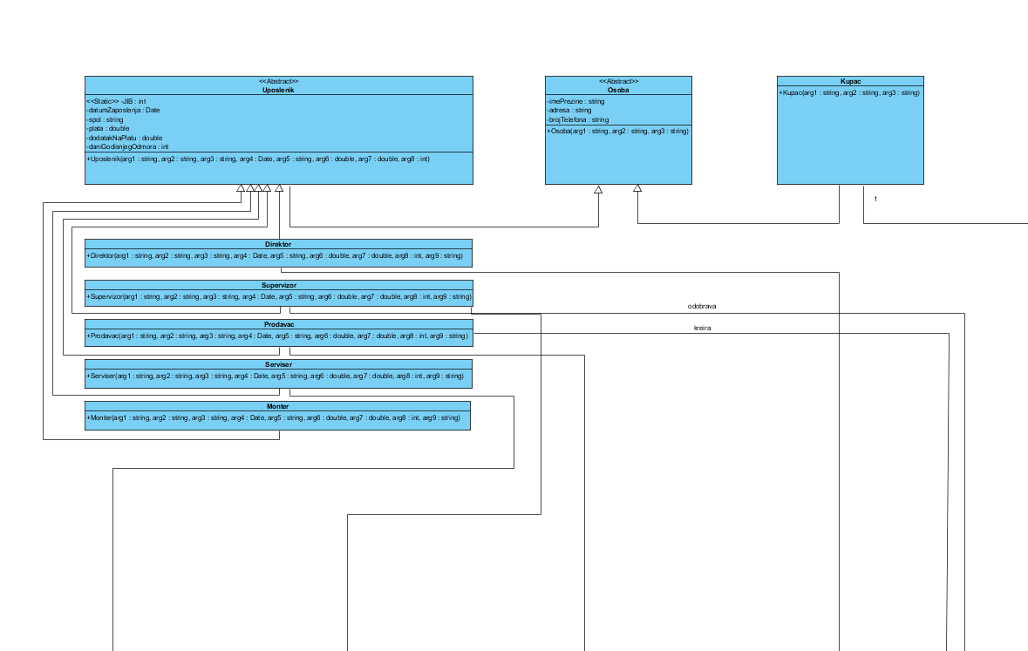
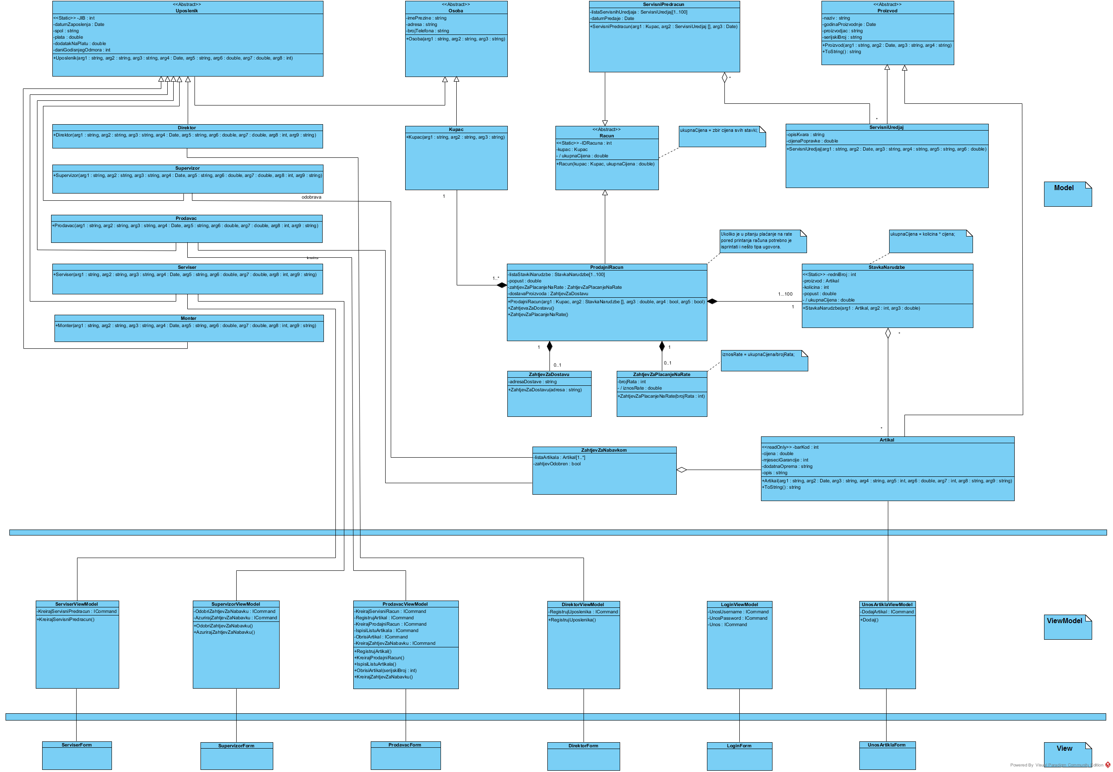
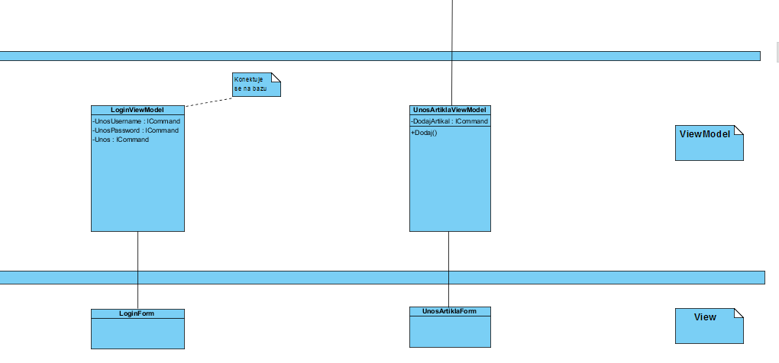
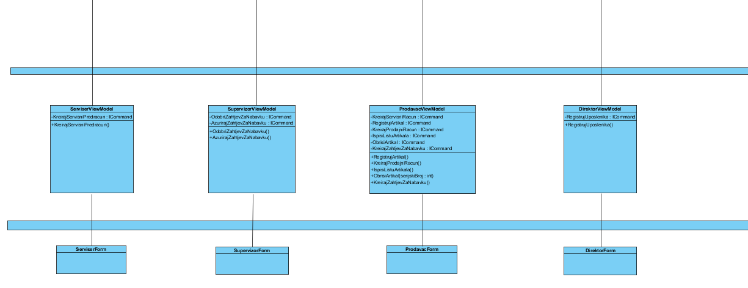
MVVM
Notes:
sale

Slide 11
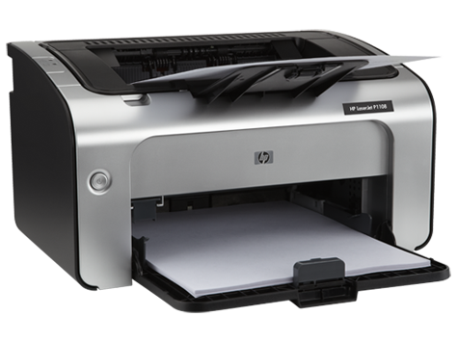
Vanjski uređaji
Printer

Slide 12
Aplikacija

Slide 13
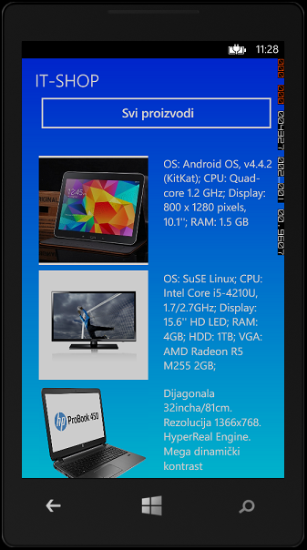
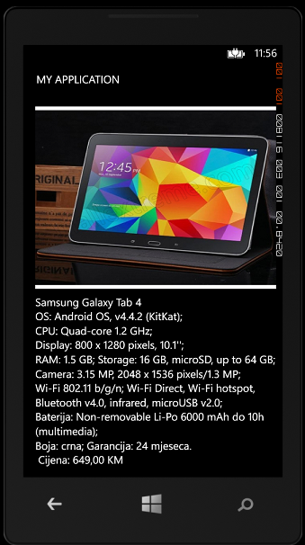
Mobilna aplikacija

Slide 14
Igra - potapanje brodova
Igrač na početku igre treba da rasporedi svoje brodove na mapu polja 10x10.
Igrač posjeduje 5 brodova i to:
1 brod veličine 5x1 (nosač aviona)
2 broda veličine 4x1 (razarač)
1 brod veličine 3x1 (podmornica)
1 brod veličine 2x1 (korveta)
Cilj igre je da se topovima vlastitih brodova potope brodovi protivnika.
Pobjednik je onaj igrač koji prije potopi sve protivničke brodove.

Slide 15
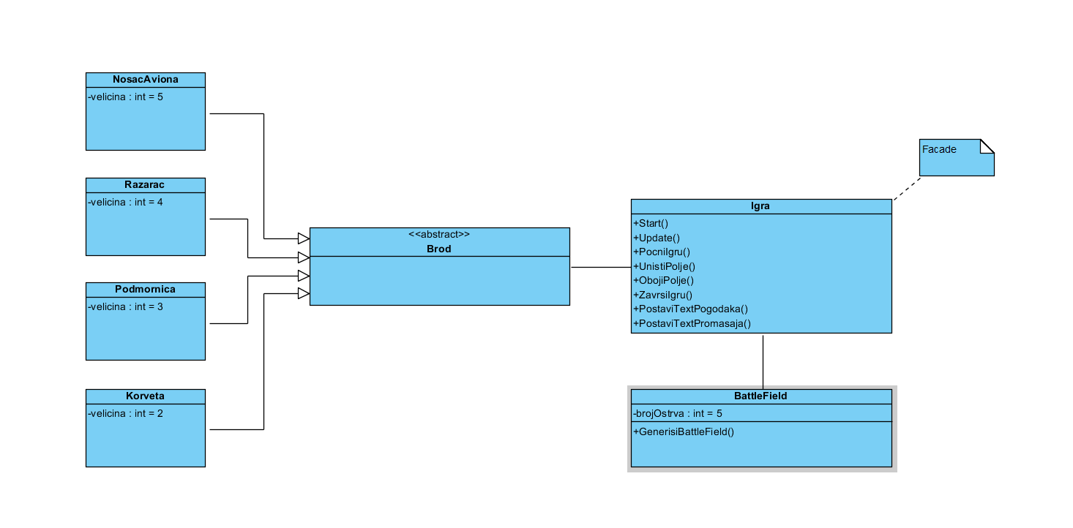
Igra - potapanje brodova
Dijagram klasa:
Notes:
sale

Slide 16
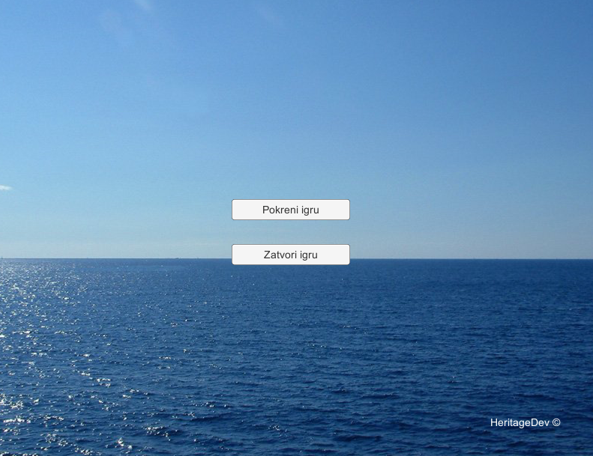
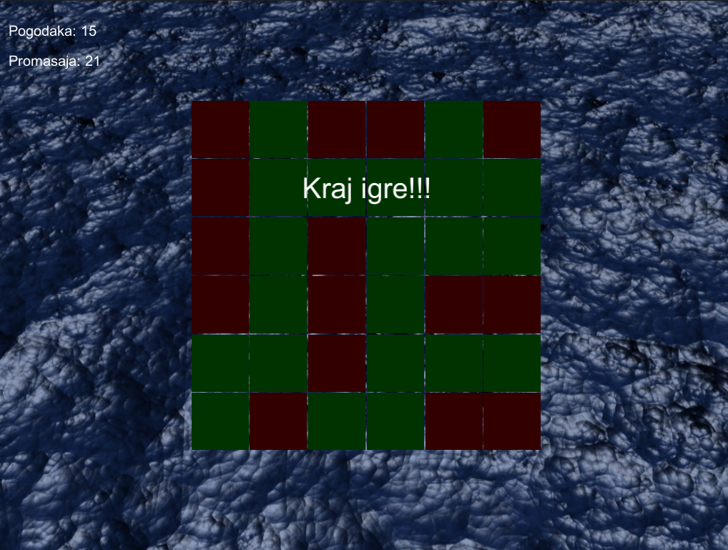
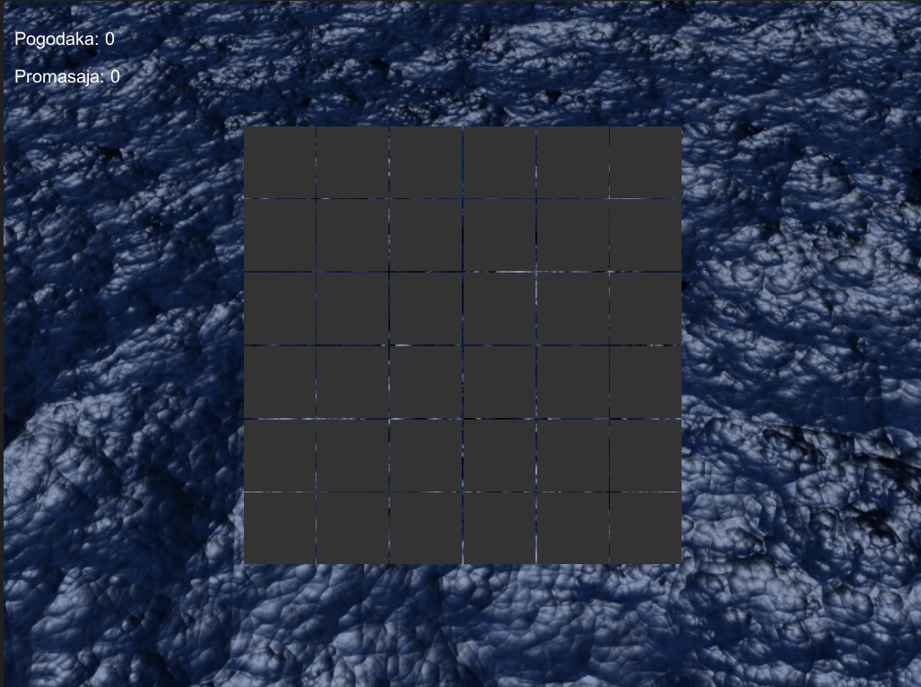
Igra

Slide 17
Pitanja??

